Slide 1
Государственное автономное профессиональное образовательное учреждение Саратовской области «Вольский технологический колледж» Вредные привычки среди студенческой молодежи
Исследовательская работа/проект
студентки группы: П 31
Османова Елена
Руководитель:
Силина Н. А, преподаватель

Slide 2
Цели:
Выявить путем анонимного анкетирования факторы риска, приводящие к появлению вредных привычек у студенческой молодежи.
Узнать, путем анкетирования процент молодых людей и девушек, уже имеющих вредные привычки.
Выяснить отношения к вредным привычкам путем анонимного анкетирования обучающихся колледжа.
Задачи:
Представить основные сведения о вреде курения, алкоголя и игровой зависимости;
Доказать, что каждый несет ответственность за свою жизнь и здоровье будущего поколения.

Slide 3
Гипотеза исследования: Если подросток будет знать о вредных привычках, их пагубном влиянии на здоровье, о последствиях, то это приведет к изменению его отношения к своему здоровью.
Предмет исследования: влияние вредных привычек на организм подростка
Методы исследования: сравнительный анализ научной литературы, исследование и сбор материала, анкетирование.
Ожидаемый результат: сокращение числа студентов имеющих вредные привычки за счет осознания им вредных последствий, сохранение и укрепление здоровья.

Slide 4
ВЛИЯНИЕ АЛКОГОЛЯ НА МОЛОДОЙ ОРГАНИЗМ

Slide 5
ВЛИЯНИЕ НИКОТИНА НА МОЛОДОЙ ОРГАНИЗМ

Slide 6
ВЛИЯНИЕ ИГРОВОЙ ЗАВИСИМОСТИ НА МОЛОДОЙ ОРГАНИЗМ

Slide 7
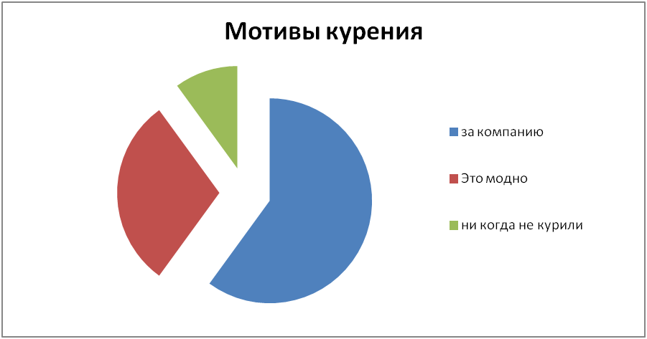
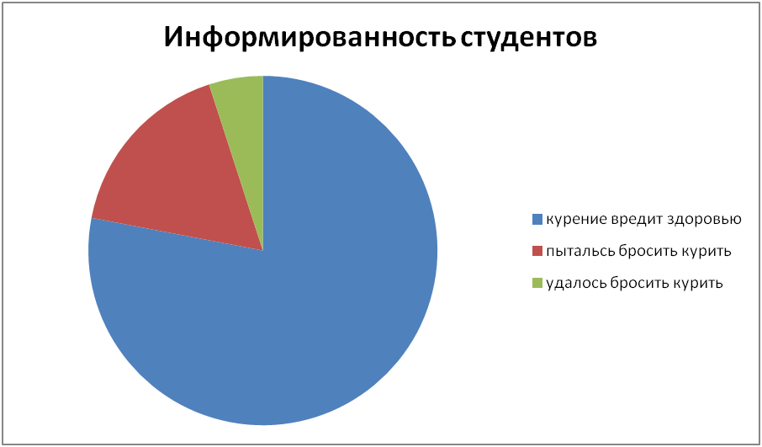
ИССЛЕДОВАНИЕ ВРЕДНЫХ ПРИВЫЧЕК СРЕДИ МОЛОДЕЖИ

Slide 10
Если ты любишь себя и ценишь свое здоровье, ты скажешь «нет» всему, что может принести тебе вред.

Slide 11
СПАСИБО ЗА ВНИМАНИЕ!

